Slide 1
ФГБОУ ВО РязГМУ Минздрава России
Отдел подготовки научно-педагогических кадров,
интеллектуальной собственности
Интеллектуальная собственность в медицине Начальник отдела:
Казаева Ольга Викторовна.
Тел. (4912) 97-18-03,
E-mail: nauka@rzgmu.ru
Патентовед:
Попова Наталья Михайловна.
Тел. 8(920)633-57-17.
E-mail: p34-66@yandex.ru

Slide 2
Результаты интеллектуальной деятельности (РИД)
Объекты авторского права
Объекты патентного права
Объекты смежных прав
Нетрадиционные объекты

Slide 3
Объекты авторского права
Программы для ЭВМ
Произведения науки, литературы и искусства
Базы данных
Объекты патентного права
Изобретения
Полезные модели
Промышленные образцы

Slide 4
Патент удостоверяет:
приоритет ИЗ, ПМ или ПО,
право авторства,
исключительное право.
Автор - гражданин, творческим трудом которого создан соответствующий РИД.
Патентообладателю принадлежит исключительное право (т.е. право использовать РИД).
Срок действия патента (от даты подачи заявки):
двадцать лет – ИЗ
десять лет – ПМ
пять лет -ПО

Slide 5
Изобретение – техническое решение
Способ
Условия патентоспособности:
Устройство
Новизна – если изобретение не известно из уровня техники
Вещество
Продукты
Изобретательский уровень – если для специалиста ИЗ явным образом не следует из уровня техники
Штамм
Культура клеток
Промышленная применимость – если ИЗ может быть использовано в промышленности, с/х, здравоохранении.
В том числе применение продукта или способа по определенному назначению
Уровень техники - любые сведения, ставшие общедоступными в мире до даты приоритета изобретения (дата подачи заявки).

Slide 6
Полезная модель (мини изобретение) – техническое решение, относящееся к устройству.
Условия патентоспособности:
новизна;
промышленная применимость.

Slide 7
Заявка на изобретение/полезную модель
заявление
описание
формула изобретения/полезной модели
реферат

Slide 8
Заявление
название
заявитель/идентификаторы
адрес для переписки
представитель заявителя (ФИО, адрес)
авторы (ФИО, адрес)
перечень прилагаемых документов
сведения об уплате пошлин
×
×
×

Slide 9
Содержание разделов описания
название
код МПК
область техники
уровень техники
технический результат;
сущность изобретения;
краткое описание чертежей;
осуществление изобретения.

Slide 10
Название ИЗ
должно быть кратким и точным
должно быть в единственном числе
не рекомендовано использовать личные имена, фамилии, аббревиатуры, рекламные и фирменные наименования, наименования мест происхождения товаров, товарные знаки, слова «и т.д.»

Slide 11
Код МПК
http://new.fips.ru/publication-web/classification/mpk?view=list
Раздел A - УДОВЛЕТВОРЕНИЕ ЖИЗНЕННЫХ ПОТРЕБНОСТЕЙ ЧЕЛОВЕКА
A61 Медицина и ветеринария; гигиена

Slide 12
Область техники
Изобретение относится к медицине, а именно к хирургии, и может быть использовано для лечения больных ….

Slide 13
Уровень техники
Аналог - средство того же назначения, известное из сведений, общедоступных до даты подачи заявки, характеризуемое совокупностью признаков, сходной с совокупностью существенных признаков изобретения.
Прототип – аналог, наиболее близкий к изобретению по совокупности существенных признаков.
Существенные признаки - влияющие на технический результат.
Приводятся:
библиографические данные источника информации, в котором раскрыт аналог,
признаки аналога с указанием тех, которые совпадают с существенными признаками заявляемого изобретения,
причины, препятствующие получению с помощью аналога требуемого технического результата (недостатки).

Slide 14
Уровень техники
«Известно устройство… (или известен…)» и указывают название этого устройства (способа).
«Недостатком(ами) известного технического решения является …»
«К причинам, препятствующим достижению указанного ниже технического результата, при использовании известного устройства, относят то, что…»
«Наиболее близким устройством того же назначения к заявляемому устройству по совокупности признаков является….»
«Прототипом изобретения является»….
«Недостатком(ами) известного технического решения, принятого за прототип, является то….»

Slide 15
Патентный поиск
new.fips.ru: сайт ФИПС (поисковая система)
patents.google.com
Сайты патентных ведомств и международных организаций (http://new.fips.ru/elektronnye-servisy/internet-resursy/mezhdunarodnye-organizatsii-i-patentnye-vedomstva.php)
Patscape.ru
Espacenet
elibrary.ru
cyberlenica.ru
scholar.google.ru
любой поисковик (данные научных, научно-популярных сайтов и др.)

Slide 16
Сайт ФИПС
Патентные документы РФ (рус.)
Рефераты российских изобретений | Заявки на российские изобретения
Полные тексты российских изобретений из трех последних бюллетеней | Формулы российских полезных моделей
Формулы российских полезных моделей из трех последних бюллетеней | Перспективные российские изобретения

Slide 17
Сайт ФИПС
Ключевые фразы Название Номер документа Опубликовано МПК Заявитель(и) Автор(ы) Патентообладатель(и) Дата публикации заявки Патентный поверенный Дата начала рассмотрения заявки PCT на национальной фазе Дата заявки PCT Номер заявки PCT | Адрес для переписки Список документов, цитированных в отчете о поиске Код вида документа Дата публикации извещения Регистрационный номер заявки Дата подачи заявки Конвенционный приоритет Дата подачи конвенционной заявки Страна приоритета Реферат Формула Описание Статус документа

Slide 18
Google Patents
search terms
date priority
inventor
assignee
patent office
language
status
type

Slide 19
Сущность изобретения
Задача, на решение которой направлено заявляемое техническое решение (глобальная проблема в данной области техники)
Технический результат – конкретная характеристика технического эффекта, которая достигается в изобретении.
Существенные признаки – необходимые для достижения технического результата.

Slide 20
Изобретения в области медицины: формулировка технического результата
Технический результат настоящего изобретения: повышение безопасности и стабильности коррекции возрастных изменений лба.
Техническим результатом настоящего изобретения является разработка способа оценки функциональной активности Pgp локально в гематоэнцефалическом барьере, который был бы безопасен, информативен, не требовал бы дорогостоящего лабораторного оборудования, материалов и комплектующих.
Технический результат: улучшить показатели лечения больных с эвентрациями (избежать рецидивов, добиться полного заживления раны, избежать повторных нагноений).

Slide 21
Способ оценки спаечного процесса в брюшной полости, включающий ревизию каждого отдела брюшной полости, определение типа и характеристики спаек, выраженности кишечной непроходимости, отличающийся тем, что определяется суммарный показатель распространения спаечного процесса по всем отделам брюшной полости: 0 баллов - нет спаек, 1 балл – есть спайки; показатель кишечной непроходимости: 1 балл - незначительное расширение петель кишки, содержит только газ, 2 балла - кишка раздута до 2х диаметров, содержит жидкость и газ, 3 балла - обнаружение раздутых петель кишки более 2-х диаметров; суммарное количество спаек по всем отделам брюшной полости в баллах: 0,5 балла – количество сращений до 5, 1 балл - от 5 до 10, 1,5 балла - свыше 10; длина участка кишки, участвующей в спаечном процессе: 0,4 балла - до 10 см, 0,7 балла – 10-50 см, 1 балл – более 50 см; морфологическая характеристика спаек по всем отделам брюшной полости: 1 балл - пленчатые спайки, разделяемые тупо; 2 балла - мощные спайки, разделяемые остро, повреждения полого органа не происходит; 3 балла - очень мощные спайки, разделяемые остро, при этом происходит повреждение полого органа; производится расчет выраженности спаечного процесса по следующей формуле:
ВСП = (L х D) + (B_{общий} х C х E_{общий}), где
ВСП – выраженность спаечного процесса в баллах,
L – суммарный показатель распространения спаечного процесса в баллах,
D – показатель кишечной непроходимости в баллах,
В_{общий} – количество спаек по всем отделам брюшной полости в баллах,
С – длина участка кишки, участвующей в спаечном процессе в баллах,
Е_{общий} – морфологическая характеристика спаек по всем отделам брюшной полости в баллах, при значении выраженности спаечного процесса меньше или равном 12 баллам, проведение лапароскопического адгезиолизиса возможно и безопасно; от 13 до 16 баллов - возможно, но сопряжено с техническими трудностями и вероятностью повреждения кишки; 17 баллов и более нецелесообразно.

Slide 22
Способ скрининга для выявления тромбофилии у пациенток с привычным невынашиванием беременности, включающий выявление и суммарную оценку 10 маркеров возможного наличия тромбофилии:
потеря двух и более беременностей в анамнезе;
отсутствие детей, родившихся живыми и (или) жизнеспособными;
клинически значимые тромбозы в анамнезе;
наличие в семейном анамнезе инсультов, инфарктов и ишемической болезни сердца у ближайших родственников в возрасте до 50 лет;
наличие в семейном анамнезе тромбозов и тромбоэмболии легочной артерии у ближайших родственников в возрасте до 50 лет;
преэклампсия, эклампсия, HELLP-синдром, тяжелая плацентарная недостаточность, задержка внутриутробного роста плода в анамнезе;
тяжелые осложнения послеродового периода в анамнезе: плевропневмония, кардиомиопатия;
клинические проявления, указывающие на возможное наличие тромбофилий со стороны центральной нервной системы или гастроинтестинальные проявления;
мигрени и венозные осложнения при приёме оральных контрацептивов;
болезнь Альцгеймера у кого-либо из кровных родственников;
при этом каждый из маркеров оценивается величиной 1 балл, при сумме баллов 3 и более, вероятность наличия тромбофилии составляет более 40%.

Slide 23
Краткое описание чертежей
в описании приводится перечень фигур с краткими пояснениями, что изображено на них;
чертежи располагаются на отдельных листах;
обозначаются как «фигура» (фиг.) и нумеруются арабскими цифрами;
элементы на чертежах нумеруются арабскими цифрами;
одни и те же элементы на нескольких фигурах указываются одинаковыми цифрами.

Slide 24
«Устройство (фиг.1, фиг.2) имеет две бранши, выполненные из нержавеющей стали (1) длиной 220 мм, соединённых между собой с помощью шарнира (2). К концу рабочей части каждой бранши под углом 90 градусов, параллельно оси винта шарнира, сварным соединением фиксированы по одной полосе (3) из нержавеющей стали длиной 40 мм, шириной 4 мм, толщиной 3 мм»……
На фиг. 1 и фиг. 2 представлен аппарат для активации роста нижней челюсти в переднем отделе: 1. Губной бампер с дополнительными проволочными петлями. 2. Проволочный каркас. 3. Стреловидный кламмер Шварца. 4. Акриловая площадка 5. Отростки бампера, зафиксированные в акриловых площадках. 6. Отростки стреловидного кламмера Шварца, зафиксированные в акриловых площадках.

Slide 25
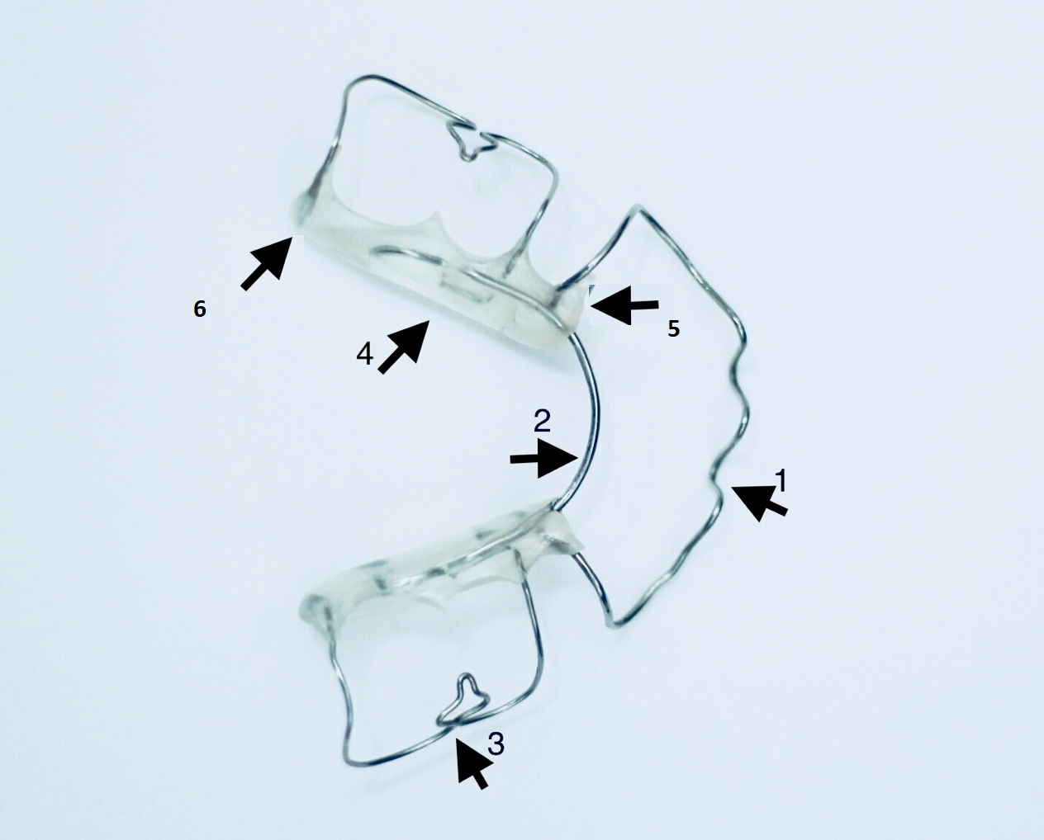
Фиг. 1

Slide 26
Осуществление изобретения: способ
Для характеристики способов используются:
наличие действия или совокупности действий;
порядок выполнения действий во времени;
условия осуществления действий: режим; использование веществ (исходного сырья, реагентов, катализаторов и т.д.), устройств (приспособлений, инструментов, оборудования и т.д.), штаммов микроорганизмов, культур клеток растений и животных.

Slide 27
Об изобретениях, относящихся к способам лечения, диагностики, профилактики
3 группы:
предусматривающие использование известных лекарственных средств или физических факторов, в которых они выполняют присущую им функцию (изменение режимов, новые сочетания или дозировка, выбор новой мишени).
основанные на применении известных лечебных факторов по новому назначению или на использовании их нового свойства с обеспечением нового, ранее неизвестного результата (необходимы экспериментальные и клинические данные)
способы с использованием новых биологически активных веществ или факторов, а также известных, но впервые применяемых в медицине веществ (необходимо раскрытие выбираемых доз и режимов)

Slide 28
Об изобретениях, относящихся к способам лечения, диагностики, профилактики
Приводятся сведения о выявленных факторах, влияющих на этиопатогенез заболевания или обусловливающих наличие связи между этиопатогенезом и используемыми диагностическими показателями;
При отсутствии таких сведений - достоверные данные, подтверждающие пригодность способа для лечения, диагностики или профилактики указанного заболевания.
Необходимо указать дозу/диапазон доз вещества, используемого для реализации способа.

Slide 29
Осуществление изобретения: устройство
Устройство – изделие, не имеющее составных частей или состоящее из двух или более частей, соединенных между собой сборочными операциями, находящихся в структурно-функциональном единстве.
Для характеристики устройств используются:
наличие конструктивного (конструктивных) элемента (элементов);
наличие связи между элементами;
взаимное расположение элементов;
форма выполнения элемента (элементов) или устройства в целом;
форма выполнения связи между элементами;
параметры и другие характеристики элемента (элементов) и их взаимосвязь;
материал, из которого выполнен элемент (элементы) или устройство в целом; среда, выполняющая функцию элемента.

Slide 30
Осуществление изобретения: устройство
Для изобретения, относящегося к устройству, приводится описание его конструкции (в статическом состоянии) со ссылками на фигуры чертежей.
После описания конструкции устройства описывается его действие (работа) или способ использования со ссылками на фигуры чертежей, а при необходимости - на иные поясняющие материалы.
Если устройство предполагает использование программируемого многофункционального средства, то представляются сведения, подтверждающие возможность выполнения таким средством конкретной предписываемой ему в составе данного устройства функции. Приводится алгоритм в виде блок-схемы или соответствующего математического выражения.

Slide 31
Аппарат для активации роста нижней челюсти в переднем отделе, состоящий из дугообразного проволочного каркаса, концы которого вварены в акриловые площадки с возможностью их расположения с язычной стороны альвеолярной части нижней челюсти в боковых отделах, которые служат основой для расположения отростков стреловидных кламмеров Шварца для фиксации аппарата к боковым зубам с возможностью точечного приложения плеча к зубам, отличающийся наличием губного бампера с рабочей частью, удлиненной за счет дополнительных проволочных петель, который фиксируется в акриловых площадках отростками, с возможностью его расположения с вестибулярной стороны от альвеолярной части нижней челюсти.

Slide 32
Осуществление изобретения: вещество
Для характеристики химических соединений используются:
для низкомолекулярных соединений - качественный состав, количественный состав, связь между атомами и взаимное их расположение в молекуле, выраженное химической структурной формулой, физико-химические константы, способ получения, возможность использования по определенному назначению;
для высокомолекулярных соединений - химический состав и структура звена макромолекулы, структура макромолекулы в целом, периодичность звеньев, молекулярная масса, молекулярно-массовое распределение, геометрия и стереометрия макромолекулы, ее концевые и боковые группы, физико-химические характеристики, способ получения;
для индивидуальных соединений с неустановленной структурой - физико-химические и иные характеристики (в том числе признаки способа получения);
для композиций - ингредиенты, их характеристика и количественное соотношение; способ получения композиции, а если она содержит в качестве ингредиента новое вещество - способ его получения.

Slide 33
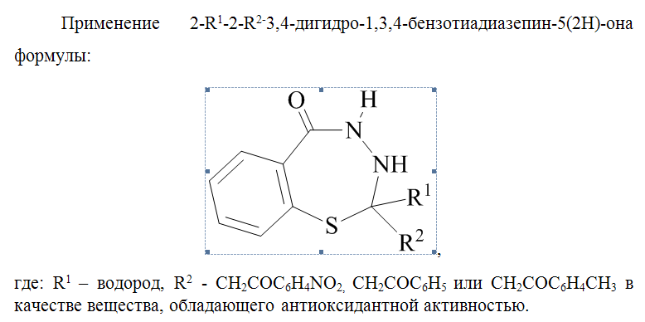
Применение гидролизата полисахаридного комплекса цветков пижмы обыкновенной с молекулярной массой 3,8 кДа, полученного методом кислотного гидролиза полисахаридного комплекса цветков пижмы обыкновенной 0,1 М серной кислотой в течение 3 часов, в качестве ингибитора белка-транспортера гликопротеина-Р.

Slide 34
Осуществление изобретения: вещество, обладающее биологической активностью
количественные характеристики активности, токсичности;
избирательности действия;
сведения о влиянии на этиопатогенез или возможность применения для лечения заболевания.

Slide 35
Формула изобретения
определяет объем правовой охраны;
ДОЛЖНА БЫТЬ ПОЛНОСТЬЮ ОСНОВАНА НА ОПИСАНИИ;
должна быть ясной

Slide 36
Способ лифтинга лба, включающий поднадкостничную эндоскопическую диссекцию в области лба, пересечение надкостницы на уровне верхнего края глазницы, полную горизонтальную диссекцию лобной мышцы выше надглазничного края без выделения надглазничного и надблокового нервов, отличающийся помещением через точки эндоскопического доступа в поднадкостничное пространство коллагеновой губки, покрытой с одной стороны фибриногеном и тромбином.

Slide 37
1. Хирургическая игла для проведения операций на паренхиматозных органах, состоящая из прямого металлического стержня круглого поперечного сечения с плоским раздвоенным нерабочим концом, вставляемым в ручку в виде полого цилиндра, и рабочим концом с заостренной оливообразной головкой, следующей за ней шейкой с диаметром меньшим диаметра стержня и головки, переходящей в уплощенное ушко с прорезью для лигатуры, при этом спереди от ушка имеется короткий желобок, а сзади – длинный, предназначенные для того, чтобы в них ложилась нить.
2. Устройство, по п. 1, отличающееся тем, что ручка содержит пружинный фиксатор, состоящий из кнопки на поверхности ручки, стержня с коническим основанием, располагающимся на пружине, расположенного внутри ручки, который выполнен с возможностью при отпускании или ослаблении нажатия на кнопку заходить основанием в вырез раздвоенного нерабочего конца иглы.
3. Устройство по п.1, отличающееся тем, что ушко иглы состоит из двух дуг, симметрично выгнутых друг от друга в противоположных направлениях и расположенных в одной плоскости, как между собой, так и по отношению к уплощенному нерабочему концу иглы, при этом ширина ушка снаружи равна ширине головки в наибольшем ее поперечном сечении.
4. Устройство по п. 1, отличающееся тем, что в одной из дуг ушка имеется горизонтальная прорезь на границе средней и задней трети дуги.
5. Устройство по п.1, отличающееся тем, что на задней трети дуги ушка с прорезью имеется площадка, при этом передняя часть дуги своей площадкой, обращенной в прорезь, может опираться на заднюю часть дуги.

Slide 39
Формула изобретения составляется без разделения пункта на ограничительную и отличительную части, если она характеризует:
- индивидуальное химическое соединение;
- штамм микроорганизма, культуры клеток растений и животных;
- применение ранее известного устройства, способа, вещества, штамма по новому назначению;
- изобретение, не имеющее аналогов.

Slide 40
Реферат
представляет собой сокращенное описание;
включает название, область техники, сущность ИЗ, технический результат;
может включать ссылки на фигуры;
до 1000 знаков.

Slide 41
Программа для ЭВМ - представленная в объективной форме совокупность данных и команд, предназначенных для функционирования ЭВМ и других компьютерных устройств.
Авторские права на все виды программ для ЭВМ могут быть выражены на любом языке и в любой форме, включая исходный текст и объектный код, охраняются так же, как авторские права на произведения литературы

Slide 42
База данных – представленная в объективной форме совокупность самостоятельных материалов (статей, расчетов, нормативных актов, судебных решений и иных подобных материалов), систематизированных таким образом, чтобы эти материалы могли быть найдены и обработаны с помощью электронной вычислительной машины (ЭВМ).

Slide 44
Комплект документов для регистрации программы для ЭВМ/базы данных
Заявление
Согласие на обработку персональных данных
Согласие на указание сведений об авторе
Материалы, идентифицирующие программу для ЭВМ (программный код) или базу данных (материалы базы данных)

Slide 45
Альтернатива регистрации РИД – оформление свидетельства на рационализаторское предложение.
Рационализаторское предложение - техническое решение, которое является полезным и новым для производства, учреждения либо организации.

Slide 46
Спасибо за внимание

